Slide 1
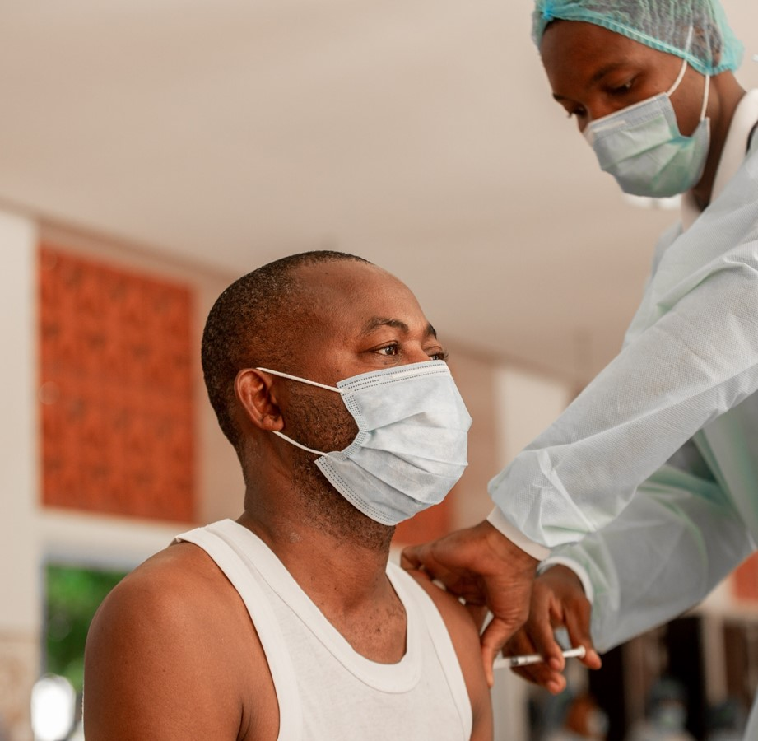

COVID VACCINE DELIVERY PARTNERSHIP
Consideraciones para la toma de decisiones por parte
de los países sobre la vacunación contra la COVID‑19
Versión 6, 31 de enero del 2024

Slide 2



Finalidad de esta presentación
Contenido
En esta serie de diapositivas se resumen las recomendaciones más recientes de la OMS sobre las vacunas contra la COVID‑19 y las consideraciones para la vacunación contra la COVID‑19 después de la emergencia de salud pública de importancia internacional (ESPII).
Público destinatario
Funcionarios de la OMS/OPS y de UNICEF en los países, así como asociados
Objetivo
Orientar al ministerio de salud y al grupo nacional de asesoramiento técnico sobre inmunización (NITAG, por su sigla en inglés) en sus decisiones estratégicas sobre la vacunación contra la COVID‑19.
La información de esta presentación está actualizada al 31 de enero de 2024. Se ha elaborado tomando como base documentos de orientación provisionales de la OMS, documentos técnicos, notas informativas y páginas web, y se actualizará periódicamente.

Slide 3
Contenido para fundamentar la toma de decisiones por parte de los países sobre las vacunas
contra la COVID‑19
Nota informativa sobre cómo aumentar la aceptación y utilización de las vacunas contra la COVID‑19.
Consideraciones regulatorias sobre el empleo de las vacunas contra la COVID‑19 incluidas en la lista de uso de emergencia/precalificación de la OMS después de la ESPII.
Recapitulación: programa de Gavi de vacunación contra la COVID‑19
para el 2024-2025.
Hoja de ruta más reciente sobre vacunación contra la COVID‑19 del Grupo de Expertos de la OMS en Asesoramiento Estratégico sobre Inmunización
(SAGE, por su sigla en inglés).
Recomendaciones más recientes del SAGE sobre las vacunas contra la COVID‑19 (vacunas que contienen variantes, esquemas heterólogos, administración concomitante).
Resumen de los atributos clave de la cadena de frío y de la conservación por vacuna contra la COVID-19.
Actualizaciones sobre el seguimiento de la vacunación contra la COVID‑19.
Efectividad de las vacunas contra la COVID‑19 ante la variante ómicron.
Recursos programáticos relativos a las vacunas contra la COVID‑19.
Preguntas científicas pendientes sobre las vacunas contra la COVID‑19.

Slide 4
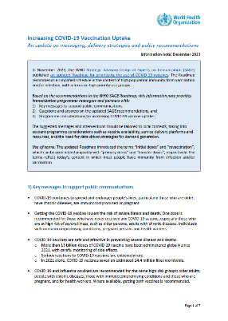
1. Cómo aumentar la aceptación y la utilización de las vacunas contra la COVID‑19 (1/4)
Actualización sobre la difusión de mensajes, las estrategias de distribución y las recomendaciones en materia de políticas a fin de brindar apoyo a los gerentes de programas y los asociados en los siguientes aspectos:
  Mensajes clave en apoyo de las las comunicaciones al público;
  preguntas frecuentes sobre las recomendaciones actualizadas del SAGE; y
  consideraciones programáticas para aumentar la aceptación y la utilización de las vacunas contra la COVID‑19.
Descargue aquí (inglés y francés)
https://www.who.int/publications/m/item/increasing-COVID‑19-vaccination-uptake

Slide 5
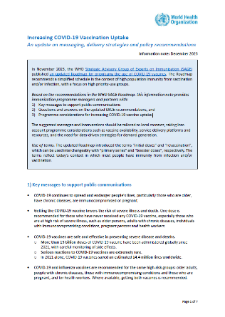
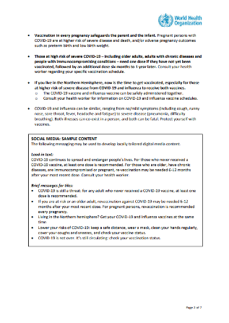
2. Cómo aumentar la aceptación y la utilización de las vacunas contra la COVID‑19 (2/4)
Mensajes clave en apoyo de las comunicaciones con el público
Contenido de muestra: redes sociales
Las vacunas contra la COVID‑19 son seguras y efectivas para prevenir los cuadros graves y las muertes por esta enfermedad.
Desde el 2021, se han administrado más de 13 000 millones de dosis de las vacunas contra la COVID‑19 en todo el mundo, con un seguimiento cuidadoso de los efectos secundarios.
Las reacciones graves a las vacunas contra la COVID‑19 son sumamente raras.
Se estima que, tan solo en el 2021, las vacunas contra la COVID‑19 salvaron aproximadamente
14,4 millones de vidas en todo el mundo.
https://www.who.int/publications/m/item/increasing-COVID‑19-vaccination-uptake [en inglés].

Slide 6
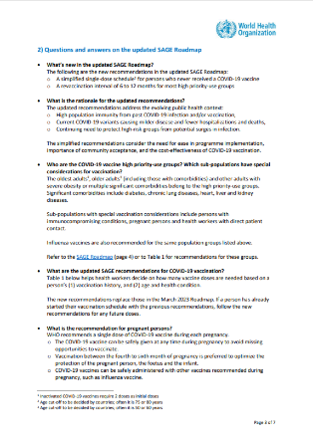
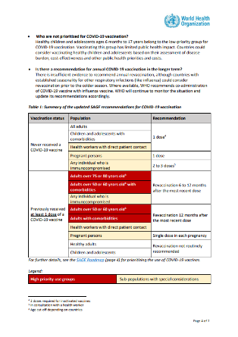
2. Cómo aumentar la aceptación y la utilización de las vacunas contra la COVID‑19 (3/4)
Preguntas frecuentes sobre la hoja de ruta actualizada del SAGE
Cuadro simplificado sobre las recomendaciones actualizadas
¿Cuál es el fundamento de las recomendaciones actualizadas?
Las recomendaciones actualizadas abordan la evolución del contexto de salud pública:
Alta inmunidad de la población contra el SARS-CoV-2, inducida por la infección o por la vacunación.
Las variantes actuales del virus de la COVID‑19 causan cuadros más leves y menos hospitalizaciones y muertes.
Persiste la necesidad de proteger a los grupos de alto riesgo de posibles aumentos repentinos del número de infecciones.
En las recomendaciones simplificadas se tiene en cuenta la necesidad de facilitar la ejecución de los programas, la importancia de la aceptación por parte de las comunidades y la costo-efectividad de la vacunación contra la COVID‑19.
https://www.who.int/publications/m/item/increasing-COVID‑19-vaccination-uptake [en inglés].

Slide 7
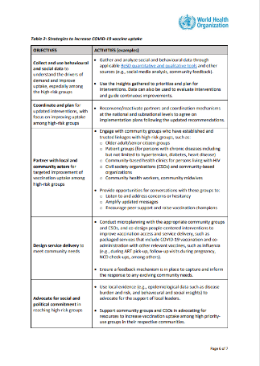
2. Cómo aumentar la aceptación y la utilización de las vacunas contra la COVID‑19 (4/4)
Sugerencias sobre cómo aprovechar las plataformas y la colaboración con los asociados para aumentar la demanda y la aceptación en los grupos de prioridad alta
Objetivos y actividades propuestos para contribuir a la planificación y la movilización de recursos locales
Asociarse con agentes locales y comunitarios para mejorar la aceptación de la vacunación en los grupos de alto riesgo. | Colaborar con grupos comunitarios que hayan establecido vínculos de confianza con grupos de alto riesgo, como: grupos de personas mayores; grupos de pacientes (para personas con enfermedades crónicas como hipertensión, diabetes y cardiopatías); consultorios de salud comunitarios para personas con infección por el VIH; organizaciones de la sociedad civil (OSC) y organizaciones comunitarias; agentes comunitarios de salud, parteras comunitarias. Brindar oportunidades para conversar con estos grupos, a fin de: escuchar y abordar las inquietudes o la reticencia; amplificar los mensajes actualizados; fomentar el apoyo entre pares y promover defensores de la vacunación.
https://www.who.int/publications/m/item/increasing-COVID‑19-vaccination-uptake [en inglés].

Slide 8
2. Consideraciones regulatorias sobre el empleo de las vacunas contra la COVID‑19 posteriormente al fin de la ESPII
Con el levantamiento de la emergencia de salud pública de importancia internacional (ESPII), ya no se aceptan presentaciones de vacunas COVID-19 a la OMS para su evaluación bajo la lista de uso de emergencia (EUL, por sus siglas en inglés).
Los fabricantes de vacunas pueden presentar solicitudes de precalificación (PQ, por sus siglas en inglés) a la OMS, siempre que la vacuna:
  cumple con los criterios de PQ; consulte https://extranet.who.int/prequal/vaccines y https://extranet.who.int/prequal/vaccines/manufacturers para obtener más detalles, en resumen:
    está incluido en la lista de prioridades de precalificación de vacunas;
    cumple con las características obligatorias para la idoneidad programática;
    ha recibido la autorización de comercialización de la autoridad regulatoria nacional (ANR) de referencia del país en el que se fabrica la vacuna;
    y para los cuales la ANR responsable de su supervisión regulatoria tiene un nivel de madurez 3 o superior para los países productores de vacunas.
cumple con las recomendaciones para cepas vacunales identificadas por el Grupo Asesor Técnico sobre Composición de Vacunas COVID-19 (TAG-CO-VAC) y el Grupo Asesor Estratégico de Expertos en Inmunización (SAGE)
EUL OMS: https://extranet.who.int/prequal/vaccines/covid-19-vaccines-who-emergency-use-listing
PQ OMS: https://extranet.who.int/prequal/vaccines/welcome-vaccines-prequalification

Slide 9


3. Programa de Gavi de vacunación contra la COVID‑19 para el 2024-2025: objetivos y alcance (1/2)
Objetivo 1
Objetivo 2
Lograr el máximo impacto en la salud mediante el apoyo continuo al suministro de las vacunas contra la COVID‑19 para grupos de prioridad alta, según la hoja de ruta del SAGE
Seguir apoyando el fortalecimiento de los sistemas de salud y la integración de la vacunación contra la COVID‑19 en los programas de inmunización sistemática, la atención primaria de salud y otros servicios de atención de salud
Alcance: todos los 91 países que participan en el compromiso anticipado de mercado (CAM 91) reúnen los requisitos para recibir apoyo (dosis de vacunas contra la COVID‑19 y financiamiento operativo)
Los 37 países que antes cumplían o que nunca cumplieron con los requisitos para recibir apoyo de Gavi, pero que recibieron el apoyo de COVAX (CAM 37) pueden recibir un apoyo del 50% para la compra durante un año (ya sea el 2024 o el 2025), en consonancia con el enfoque de Gavi para los países de ingresos medianos.
Hay 54 países que reúnen los requisitos para recibir el apoyo de Gavi (Gavi 54) para la compra completa de las vacunas, sin obligaciones de cofinanciamiento.
Los fondos aprobados para subvencionar servicios relacionados con la COVID‑19 se extienden para su uso hasta finales del 2025.
El plazo se amplió para permitir que los países integren de manera sostenible las vacunas contra la COVID‑19 en la inmunización sistemática y la atención primaria de salud, y para reducir el retroceso de otros antígenos debido a la atención centrada en la COVID‑19 durante la pandemia.
COVID‑19 Delivery Support (CDS) - Third Funding Window Guidelines (gavi.org) (actualización de octubre del 2023) [en inglés].

Slide 10



3. Asignación y entrega por Gavi de las dosis de las vacunas contra la COVID‑19 en el 2024 (2/2)
Etapa I
Etapa II
Solicitud de vacunas: el formulario para el 2024 se presenta por medio del portal de colaboración de COVAX.
Jul
Oct
Decisión del comité de examen de alto nivel: se aprueban los países que han presentado una solicitud para dosis de las vacunas contra la COVID‑19 durante las etapas respectivas.
Sep
Dic
Cartas de decisión: Gavi envía una carta de decisión a los países para informarles los volúmenes aprobados por el comité.
Oct
Ene
Asignación: el UNICEF y la OPS dirigirán el proceso de asignación y dialogarán directamente con los países para informarles sobre los productos que se asignarán. La cepa más reciente disponible (XBB) se pondrá a disposición para su asignación y suministro, de conformidad con las recomendaciones del SAGE.
Nov
Feb
T1 del 2024
T2 del 2024
Entrega: envíos iniciales de la primera etapa del primer trimestre del 2024; envíos iniciales de la segunda etapa del primer trimestre del 2024.

Slide 11


4. Hoja de ruta más reciente sobre vacunación contra la COVID‑19 del SAGE
Actualización: 10 de noviembre del 2023
Hoja de ruta de la OMS
          Una hoja de ruta actualizada para la vacunación contra la COVID‑19, en la que se refleja el esquema o pauta simplificado y se actualizan las recomendaciones sobre la revacunación por grupos de riesgo.
          Con la mayoría de las vacunas contra la COVID‑19 debe utilizarse un esquema simplificado de una sola dosis para la vacunación primaria, lo que mejoraría su aceptación y utilización, y brindaría una protección adecuada en un momento en que la mayoría de las personas han tenido al menos una infección previa.
          Los grupos de prioridad alta y los subgrupos que ameritan consideraciones especiales con respecto a la vacunación contra la COVID‑19 son los siguientes:
            personas mayores;
            personas adultas con enfermedades concomitantes u obesidad grave;
            población adulta, adolescente e infantil con afecciones que causan inmunodepresión;
            mujeres y adolescentes embarazadas;
            personal de salud.
https://iris.who.int/handle/10665/375048.

Slide 12
Hoja de ruta: recomendaciones provisionales de la OMS para el uso óptimo de las vacunas contra la COVID‑19 (1/3)
Actualización: 10 de noviembre del 2023
Grupos de prioridad ALTA
Población destinataria | Vacunación de las personas que nunca han recibido una vacuna contra la COVID‑19 | Revacunación de las personas que han recibido al menos una dosis de alguna vacuna contra la COVID‑19
Personas mayores de edad avanzada^{i} Personas mayores con varias comorbilidades que representan mayor riesgo de COVID‑19 grave | Una sola dosis^{iii} | De 6 a 12 meses después de la dosis anterior
Personas mayores^{ii} Otras personas adultas^{iv} con obesidad grave o una comorbilidad que representan mayor riesgo de COVID‑19 grave | Una sola dosis^{iii} | Aproximadamente 12 meses después de la dosis anterior
i Los países decidirán el límite de edad: suele ser los 75 u 80 años.
ii Los países decidirán el límite de edad: suele ser los 50 o 60 años.
iii En las personas que no han recibido ninguna vacuna contra la COVID-19 se puede pensar a efectos programáticos en administrar una sola dosis en el esquema primario, ya que la gran mayoría de la población habrá presentado la infección al menos una vez. En el caso de las vacunas inactivadas, se requieren dos dosis en el esquema primario.
iv Los países decidirán el límite de edad: suele ser de 18 a 49 años o de 18 a 59 años.
v Las aprobaciones regulatorias o la inclusión en la lista de la OMS de uso de emergencia difieren en cuanto a la indicación de edad según el producto vacunal; conviene consultar las recomendaciones de cada producto vacunal.
https://iris.who.int/handle/10665/375048.

Slide 13
Hoja de ruta: recomendaciones provisionales de la OMS para el uso óptimo de las vacunas contra la COVID‑19 (2/3)
Actualización: 10 de noviembre del 2023
Subgrupos con consideraciones especiales
Población destinataria | Vacunación de las personas que nunca han recibido una vacuna contra la COVID‑19 | Revacunación de las personas que han recibido al menos una dosis de alguna vacuna contra la COVID‑19
Personas con afecciones que causan inmunodepresión moderada o grave (población adulta, población adolescente y niños mayores de 6 meses) | Dos o tres dosis en consulta con el prestador de atención de salud | De 6 a 12 meses después de la dosis anterior; el intervalo óptimo debe determinarse en consulta con el prestador de atención de salud
Mujeres y adolescentes embarazadas^{viii} | Una sola dosis en cada embarazo, independientemente del estado de vacunación anterior; lo ideal es que se administre en el segundo trimestre o en cualquier otra oportunidad^{iii} | 6-12 meses después de la dosis anterior; el intervalo óptimo debe determinarse en consulta con el prestador de atención de salud
Trabajadores de salud y asistenciales que tienen contacto directo con pacientes | Una sola dosis^{iii} | Aproximadamente 12 meses después de la dosis anterior
iii En las personas que no han recibido ninguna vacuna contra la COVID-19 se puede pensar a efectos programáticos en administrar una sola dosis en el esquema primario, ya que la gran mayoría de la población habrá presentado la infección al menos una vez. En el caso de las vacunas inactivadas, se requieren dos dosis en el esquema primario.
viii Las aprobaciones regulatorias o la inclusión en la lista de la OMS de uso de emergencia difieren en cuanto a la utilización durante el embarazo según el producto vacunal.
https://iris.who.int/handle/10665/375048.

Slide 14
Hoja de ruta: recomendaciones provisionales de la OMS para el uso óptimo de las vacunas contra la COVID‑19 (3/3)
Actualización: 10 de noviembre del 2023
Grupos de prioridad MEDIA
Población destinataria | Vacunación de las personas que nunca han recibido una vacuna contra la COVID‑19 | Revacunación de las personas que han recibido al menos una dosis de alguna vacuna contra la COVID‑19
Población adulta sana^{iv} Población infantil y adolescente de 6 meses a 17 años con obesidad grave o alguna comorbilidad que represente mayor riesgo de COVID‑19 grave^{v} | Una sola dosis^{iii} | No se recomienda de forma sistemática^{vi}
Grupos de prioridad BAJA
Población destinataria | Vacunación de las personas que nunca han recibido una vacuna contra la COVID‑19 | Revacunación de las personas que han recibido al menos una dosis de alguna vacuna contra la COVID‑19
Población infantil y adolescente sana de 6 meses a 17 años | Si los países optan por vacunar a los grupos de prioridad baja,^{vii} pueden plantearse administrar una sola dosis a partir de los 5 años de edad; y dos dosis entre los 6 meses y los 4 años de edad^{v} | No se recomienda de forma sistemática^{vi}
iii En las personas que no han recibido ninguna vacuna contra la COVID-19 se puede pensar a efectos programáticos en administrar una sola dosis en el esquema primario, ya que la gran mayoría de la población habrá presentado la infección al menos una vez. En el caso de las vacunas inactivadas, se requieren dos dosis en el esquema primario.
iv Los países decidirán el límite de edad: suele ser de 18 a 49 años o de 18 a 59 años.
v Las aprobaciones regulatorias o la inclusión en la lista de la OMS de uso de emergencia difieren en cuanto a la indicación de la edad según el producto vacunal; conviene consultar las recomendaciones de cada producto vacunal.
vi La frase “no se recomienda de forma sistemática” significa que las vacunas en cuestión no se recomiendan porque tienen un impacto mínimo en la salud pública y una costo-efectividad baja en la mayoría de los entornos. De todas maneras, se puede ofrecer la vacunación cuando en las circunstancias particulares del país se prevea que el beneficio adicional será más importante. En esta recomendación provisional se reconoce que algunos países pueden optar por ofrecer tales dosis como parte del programa de vacunación sistemática sobre la base de los riesgos de la población, las características epidemiológicas de la enfermedad o las prioridades de salud pública. vii El beneficio de vacunar a la población infantil y adolescente sana es considerablemente menor que el de vacunar a las personas mayores o administrar otras vacunas infantiles. Los países pueden sopesar las ventajas y los inconvenientes de la vacunación según la carga de enfermedad, la costo-efectividad y otras prioridades programáticas.
https://iris.who.int/handle/10665/375048.

Slide 15












5. Recomendaciones más recientes del SAGE sobre las vacunas contra la COVID‑19 por plataforma vacunal
Recomendaciones más recientes del SAGE
[en inglés]
Fecha de EUL/PQ de OMS*
Plataforma
Vacuna
Fabricante
Vacunas de ácido ribonucleico mensajero (ARNm)
COMIRNATY ®
31-dic-20
Recomendación provisional del SAGE
19-jul- 23
SPIKEVAX
30-abr-21
Vacunas de vectores virales
Recomendación provisional del SAGE
15-mar-22
COVISHIELDTM ¹
15-feb-21
VAXZEVRIA ® ¹
16-abr-21
Recomendación provisional del SAGE
06-jun-22
Ad26.COV2-S ®
12-mar-21
Recomendación provisional del SAGE
19-may-22
CONVIDECIA
19-may-22
Vacunas de virus inactivados
BIBP ®
07-may-21
Recomendación provisional del SAGE
31- ago-23
CoronaVac
01-jun-21
Vacunas de subunidades proteínicas
COVOVAX ® ²
17-dic-21
Recomendación provisional del SAGE
NUVAXOVID™²
20-dic-21
31-ago-23
SKYCovione™³
16-jun-23
BIMERVAX™³
09-oct-23
CORBEVAX ®
15-ene-24
1. Se pueden usar indistintamente los mismos productos vacunales producidos en diferentes centros de fabricación o con diferentes nombres registrados. 2. Se pueden usar indistintamente los mismos productos vacunales producidos en diferentes centros de fabricación o con diferentes nombres registrados. Debido a la intercambiabilidad, en el resto de la presentación se hace referencia a estos productos vacunales como “Novavax”. 3. Las recomendaciones del SAGE relativas a la plataforma de las vacunas contra la COVID‑19 (vacunas de subunidades proteínicas) se aplican a este producto.
*Fuente: Summary Status of COVID-19 Vaccines within WHO EUL-PQ evaluation process - 25 January 2024 - WEB.pdf
Más información en: COVID-19 Vaccines with WHO Emergency Use Listing | WHO - Prequalification of Medical Products (IVDs, Medicines, Vaccines and Immunization Devices, Vector Control)

Slide 16
5. Resumen de las recomendaciones provisionales del SAGE por vacuna contra la COVID‑19 (1/2)
COMIRNATY (Pfizer BioNTech)
SPIKEVAX (Moderna)
COVISHIELD (Serum Institute of India)
VAXZEVRIA (AstraZeneca)
Ad26.COV 2-S (Janssen)
CONVIDECIA (CanSinoBIO)
Actualización más reciente de SAGE
19-jul-23
15-mar-22
06-jun-22
19-may-22
Plataforma vacunal
mRNA
Vector viral
Esquema
Serie primaria: 1 dosis (Si los países optan por vacunar a grupos de baja prioridad, dos dosis para edades de 6 meses a 4 años con un intervalo de al menos 8 semanas)
Serie primaria: 1 dosis
Serie primaria: 1 dosis
Serie primaria: 1 dosis
Dosis adicional para PID (1-3m)
Dosis adicional para PID (1-3m)
Dosis adicional para PID (1-3m)
Dosis adicional para PID (1-3m)
Revacunación
Revacunación: 6-12 meses después de la última dosis para grupos de prioridad alta y subgrupos con consideraciones especiales
Uso previsto
A partir de los 6 meses
A partir de los 18 años
A partir de los 18 años
18-59 años
Uso en embarazadas
Recomendadas
Recomendadas
Uso durante la lactancia
Recomendadas
Recommendadas
Nota: En este cuadro se presenta información clave resumida al 31 enero 2024. Para mayor información, consulte las recomendaciones provisionales del SAGE [en inglés].
M: meses; PID: personas inmunodeprimidas; sem: semanas.
16

Slide 17
5. Resumen de las recomendaciones provisionales del SAGE por vacuna contra la COVID‑19 (2/2)
BIBP(China National Biotech Group (CNBG)/Sinopharm)
CoronaVac (Sinovac Life Sciences)
COVOVAX (Serum Institute of India)
NUVAXOVID (Novavax, Inc.)
SKYCovione
(SK Bioscience)
BIMERVAX
(HIPRA)
CORBEVAX (Biological E Limited)
Actualización más reciente del SAGE
31-Aug-23
31- Aug-23
Plataforma vacunal
De virus inactivados
De subunidades proteínicas
Esquema
Serie primaria: 2 dosis (intervalo 3-4 sem)
Serie primaria: 2 dosis (intervalo 4 sem)
Serie primaria: 1 dosis
Serie primaria: 1 dosis*
No aplica
Serie primaria: 1 dosis*
Dosis adicional para PID (1-3 m) y ≥60 años (3-6 m)
Dosis adicional para PID (1-3m)
No aplica
Dosis adicional para PID (1-3m)
Revacunación
Revacunación: 6-12 meses después de la última dosis para grupos de prioridad alta y subgrupos con consideraciones especiales
Uso previsto
A partir de los 3 años
A partir de los 3 años
A partir de los 18 años
18 – 65 años
A partir de los 16 años
A partir 12 años (serie primaria) A partir 18 años (revacunación)
Uso en embarazadas
Recomendada
Recomendada
Recomendada
Recomendada
Recomendada
Recomendada**
Uso durante la lactancia
Recomendada
Recomendada
Recomendada
Recomendada
Recomendada
Recomendada**
* En las personas que no han recibido ninguna vacuna contra la COVID-19 se puede pensar a efectos programáticos en administrar una sola dosis en el esquema primario, ya que la gran mayoría de la población habrá presentado la infección al menos una vez. ** Hasta la fecha se dispone de datos limitados sobre el uso en mujeres embarazadas y durante la lactancia.
Nota: En este cuadro se presenta información clave resumida al 31 enero 2024. Para mayor información, consulte las recomendaciones provisionales del SAGE WHO SAGE Interim recommendations. [en inglés].
M: meses; PID: personas inmunodeprimidas; sem: semanas.

Slide 18

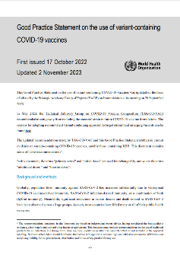
5. Declaración del SAGE de buenas prácticas acerca del uso de vacunas contra la COVID‑19 que contienen variantes
2 de noviembre del 2023
Vacunas monovalentes con la variante XBB
          En mayo del 2023, la prevalencia mundial estaba dominada por la variante ómicron, y el Grupo Consultivo Técnico sobre la Composición de las Vacunas contra la COVID‑19 (TAG-CO-VAC) recomendó dejar de incluir la cepa ancestral en las formulaciones futuras de las vacunas contra la COVID‑19 y adoptar las vacunas monovalentes, en particular las que contienen la variante XBB.
          Los datos disponibles indican que las vacunas monovalentes contra ómicron XBB proporcionan una protección ligeramente mejor en comparación con las vacunas bivalentes que contienen variantes y las vacunas monovalentes contra el virus índice.
          Muchos fabricantes de vacunas han desarrollado o están desarrollando vacunas solo contra ómicron: Pfizer (de ARNm), Moderna (de ARNm); CanSino (de vector de adenovirus de tipo 5); Bharat (de virus inactivados), Sinovac (de virus inactivados), Sinopharm (de virus inactivados); Novovax (a base de proteínas).
          Dosis iniciales o serie primaria: para la dosis inicial se puede utilizar cualquiera de las vacunas contra la COVID‑19 que están en la lista de la OMS de uso de emergencia, incluidas las vacunas monovalentes contra XBB.
          Refuerzo o revacunación: para las dosis de refuerzo se puede utilizar cualquiera de las vacunas contra la COVID‑19 que están en la lista de la OMS de uso de emergencia o de las vacunas autorizadas que contienen variantes.
          Cuando no se cuente con vacunas monovalentes contra XBB, se puede utilizar cualquier vacuna que esté en la lista de la OMS de uso de emergencia, o vacunas precalificadas bivalentes que contengan variantes, o vacunas monovalentes con el virus índice, para proteger contra los cuadros graves en los grupos de alto riesgo.
https://www.who.int/publications-detail-redirect/WHO-2019-nCoV-Vaccines-SAGE-Variants-2022.1 [en inglés].

Slide 19
5. Esquemas recomendados por la OMS, incluidas las vacunas que contienen variantes (VCV)
Ahora se puede considerar el uso de las vacunas con variantes tanto para la dosis inicial como para las de refuerzo.
Esquemas heterólogos (combinación de vacunas): cada vez hay más pruebas de que las dosis o refuerzos posteriores que utilizan vacunas contra la COVID‑19 de diferentes plataformas pueden generar una respuesta inmunitaria superior en comparación con los esquemas homólogos (de la misma vacuna).
Opciones para las dosis posteriores
(para completar la serie primaria o como dosis de refuerzo o revacunación)
Dosis inicial
Vacuna de ARNm
(Pfizer, Moderna)
Vacunas de vectores virales
(AstraZeneca/SII, Janssen, CanSinoBIO)
Las vacunas de ARNm, de vectores virales o de subunidades proteínicas pueden considerarse, como esquema heterólogo u homólogo, para completar tanto la serie primaria como las dosis de refuerzo o de revacunación. Las vacunas de virus inactivados solo pueden considerarse para completar la serie primaria o las dosis de refuerzo si se administraron como la primera dosis o la serie primaria.
Vacuna de subunidades proteínicas
(Novavax/SII, BEL, SK Bioscience)
Vacunas de virus inactivados
(Sinopharm BBIP, Sinovac)
https://www.who.int/publications-detail-redirect/WHO-2019-nCoV-Vaccines-SAGE-Variants-2022.1 [en inglés].
https://iris.who.int/handle/10665/375048.

Slide 20
5. Recomendaciones del SAGE sobre la administración concomitante de las vacunas contra la COVID‑19 (incluida las VCV) con otras vacunas
Población adulta y adolescente (≥9 a)
Las vacunas contra la COVID‑19 pueden administrarse al mismo tiempo o en cualquier momento previo o posterior a la administración de otras vacunas, incluidas las vacunas de microorganismos vivos atenuados, inactivadas y con o sin adyuvantes.
  La OMS recomienda que los países consideren la posibilidad de administrar de manera concomitante las vacunas contra la COVID‑19 y contra la gripe estacional.
Hasta hoy, la evidencia de los estudios sobre la administración concomitante es insuficiente para hacer una recomendación sobre la administración concomitante de las vacunas contra la COVID‑19.
Se recomienda un intervalo mínimo de 14 días entre la administración de las vacunas contra la COVID‑19 y la de otras vacunas. Esta recomendación podría actualizarse cuando se tengan más datos.
Población infantil
https://www.who.int/publications-detail-redirect/WHO-2019-nCoV-Vaccines-SAGE-Variants-2022.1 [en inglés].

Slide 21


6. Resumen de los atributos clave de la cadena de frío y de la conservación por vacuna contra la COVID‑19 (1/3)
COMIRNATY ® VCV Original & Omicron BA.4-5 (Pfizer BioNTech)
COMIRNATY® Omicron XBB 1.5 (Pfizer BioNTech)
SPIKEVAX (Moderna)
Lista para usar
TAPA GRIS A partir de 12 años
Lista para usar TAPA AZUL 5-11 años
Con dilución
TAPA NARANJA
5-11 años
Con dilución
TAPA GRANATE
6 meses -4 años
Lista para usar TAPA GRIS A partir de 12 años
Lista para usar
TAPA AZUL
5-11 años
Con dilución TAPA NARANJA
5-11 años
Con dilución
TAPA GRANATE
6 meses -4 años
Plataforma vacunal
ARNm
Presentación y número de dosis
Vial/6 dosis y una sola dosis
Vial / 6 dosis y una sola dosis
Vial/10 dosis
Vial /10 dosis
Vial / 6 dosis
Y una sola dosis
Vial / 6 dosisy una sola dosis
Vial / 10 dosis
Vial / 10 dosis
Vial / 10 dosis
Diluyente
No
Si
No
Si
No
Jeringa
JAI de 0,3 ml
JAI de 0,2 ml
JAI de 0,3 ml
JAI de 0,2 ml
JAI de 0,5 ml
Requisitos de la cadena de frío
Cadena de ultrafrío: -90ºC a -60ºC
Refrigerador:
+2ºC a +8°C
Congelador:
-25ºC a -15ºC
Refrigerador:
+2ºC a +8°C
Tiempo de conservación
-90°C a -60°C: 24 m
+2° a +8°C: 10 sem
-90°C a -60°C: 12 m
+2° a +8°C: 10 sem
-90°C a -60°C: 24 m
+2° a +8°C: 10 sem
-90°C a -60°C: 24 m
+2° a +8°C: 10 sem
-90°C a -60°C: 18 m
+2° a +8°C: 10 sem
-90°C a -60°C: 12 m
+2° a +8°C: 10 sem
-90°C a -60°C: 18 m
+2° a +8°C: 10 sem
-90°C a -60°C: 18 m
+2° a +8°C: 10 sem
-25°C a -15°C: 9 m
+2°C a +8°C: 1 m
Volumen de la cadena de frío
Vial multidosis: rango 1,54 a 2,57 cm³/dosis) Dosis única: 15,5 cm³/dosis
Vial multidosis: rango 1.54 a 2,57 cm³/dosis Dosis única: 15,5 cm³/dosis
Vial multidosis: rango 1,54 a 2,57 cm³/dosis
1,6 cm³/dosis
Vial multidosis: 1,8 cm³/dosis Dosis única: 15,5 cm³/dosis
Vial multidosis: 1,8 cm³/dosis Dosis única: 15,5 cm³/dosis
1,6 cm³/dosis
1,6 cm³/dosis
4,3 cm³/dosis
Manipulación de viales multidosis abiertos
Desechar los viales abiertos 6 horas después de la primera punción o al final de la sesión de vacunación, lo que ocurra primero.
Monitor de Vial de Vacuna (MVV)
No
Nota: En este cuadro se presenta información clave resumida al 31 de enero 2024. Para más información y detalles, consulte el Conjunto de herramientas para la introducción de vacunas contra la COVID‑19.
JAI: jeringa autoinutilizable; m: meses; sem: semanas.

Slide 22
6. Resumen de los atributos clave de la cadena de frío y de la conservación por vacuna contra la COVID‑19 (2/3)
COVISHIELD® (Serum Institute of India)
VAXZEVRIA® (AstraZeneca)
Ad26.COV2.S® (Janssen)
CONVIDECIA® (CanSinoBIO)
Inactivated SARS-CoV2 vaccine® (BIBP/Sinopharm)
CORONAVAC® (Sinovac Life Sciences)
Plataforma vacunal
Vectores virales
Virus inactivados
Presentación y número de dosis
Vial/2 o 10 dosis
Vial/5 dosis
Vial/1 o 3 dosis
Dosis única JAI precargada y vial de 1, 2 o 5 dosis
Dosis única en JAI precargada y vial de 1 o 2 dosis
Diluyente
No
Jeringa
JAI de 0,5 ml
Requisitos de la cadena de frío
Refrigerador:
+2 °C a +8 °C
Congelador:
-25 ºC a -15 ºC
Refrigerador:
+2 °C a +8 °C
Refrigerador:
+2 °C a +8 °C
Tiempo de conservación
COVISHIELD:
+2 °C a +8 °C: 9 m
VAXZEVRIA:
+2 °C a +8 °C: 9 m
-25 ºC a -15 °C:
24 m
+2 °C a +8 °C: 11 m
+2 °C a +8 °C: 12 m
+2°C a +8°C: 24 m
+2°C a +8°C: 24 m
Volumen de la cadena
de frío
Según el tamaño del producto o vial (intervalo, de 2,1 a 7,0 cm³/dosis)
3,82 cm³/dosis
Dosis única: 16,30 cm³/dosis
Vial de 3 dosis: 5,43
Según el tamaño del producto (rango 4,2 a 124,9 cm³/dosis)
Según el temaño del producto (rango 8,15 to 41,65 cm³/dosis)
Manipulación de los viales multidosis abiertos
Desechar los viales abiertos 6 horas después de la primera punción o al final de la sesión de vacunación,
lo que ocurra primero.
Monitor de Vial de Vacuna (MVV)
No
Tipo 7
No
Nota: En este cuadro se presenta información clave resumida al 31 de enero del 2024. Para más información y detalles, consulte el Conjunto de herramientas para la introducción de vacunas contra la COVID‑19.
JAI: jeringa autoinutilizable; m: meses.

Slide 23
6. Summary of key cold chain and storage attributes by COVID-19 vaccine (3/3)
COVOVAXTM (Serum Institute of India)
NUVAXOVIDTM (Novavax, Inc.)
NUVAXOVIDTM XBB.1.5
(Novavax, Inc.)
SKYCovioneTM (GBP510)
(SK Bioscience)
BIMERVAX®
(HIPRA)
Corbevax®
(Biological E. Limited)
Protein subunit
Plataforma vacunal
De subunidades proteínicas
Presentación y número de dosis
Covovax: Vial / 1 or 10 dosis
Nuvaxoid: 5-10 dosis
Vial/5 dosis
Una sola dosis
Una sola dosis
Vial/ 10 o 20 dosis, Una sola dosis
Diluyente
No
Para mezclar con adyuvante
No
No, agitar bien antes de usar
Jeringa
JAI 0,5 ml
Requisitos de la cadena de frío
Refrigerador:
+2°C a +8°C
Tiempo de conservación
+2 °C a +8 °C: 9 m
+2 °C a +8 °C: 12 m
+2 °C a +8 °C: 12 m
+2°C a +8°C: 15 m
+2°C a +8°C: 24 m
Volumen de la cadena
de frío
Según el tamaño del producto o vial (intervalo, de 2,05 a 15,82 cm³/dosis)
2,05 cm³/dosis
3,0 cm³/dosis
Según el tamaño del producto o vial (intervalo, de 22,21 a 88,87 cm³/dosis)
Según el tamaño del producto o vial(intervalo, de 14,7 to 2,9 cm³/dosis)
Manipulación de los viales multidosis abiertos
Desechar los viales abiertos 6 horas después de la primera punción o al final de la sesión de vacunación, lo que ocurra primero.
Monitor de Vial de Vacuna (MVV)
No
Tipo 14
Nota: En este cuadro se presenta información clave resumida al 31 de enero de 2024. Para más información y detalles, consulte el Conjunto de herramientas para la introducción de vacunas contra la COVID‑19.
JAI: jeringa autoinutilizable; m: meses.
23

Slide 24
7. Cambios próximos en el seguimiento de la vacunación contra la COVID‑19 a nivel mundial (1/4)
La OMS ha revisado los requisitos de notificación de los Estados Miembros relacionados con la vacunación contra la COVID‑19 a nivel mundial, considerando 1) la alta cobertura de vacunación en la mayoría de los Estados Miembros, 2) la incorporación de la vacunación contra la COVID‑19 en los programas y 3) la reciente actualización de la hoja de ruta del SAGE de la OMS para priorizar los usos de las vacunas contra la COVID‑19 [en inglés].
La revisión concierne tanto a los indicadores solicitados como a la frecuencia con que se solicita su notificación.
Desde fines de septiembre del 2023, se solicita a los Estados Miembros que notifiquen los indicadores de manera trimestral, en lugar de mensual, hasta fines de septiembre del 2024.
  Algunos indicadores no se necesitan con tanta frecuencia y ya estarán integrados en el cuestionario anual del formulario de notificación conjunta (JRF) del 2024.
  A partir de fines de septiembre del 2024, todos los indicadores se recopilarán anualmente y se integrarán en el cuestionario anual del JRF del 2025.
Los indicadores actualizados están en consonancia con las recomendaciones de política y programáticas actuales, y entrarán en vigor el 1 de enero del 2024.
Estos cambios próximos se han transmitido con mayor detalle a los Estados Miembros mediante una carta de la respectiva oficina regional de la OMS.
Cronograma de los cambios próximos en el seguimiento
1 de octubre del 2023
La recopilación de datos sobre la vacunación contra la COVID‑19 pasó a una pauta de notificación trimestral.
1 de enero del 2024
Entrada en vigor de los indicadores revisados.
Algunos indicadores que no se necesitan con frecuencia se integrarán en el cuestionario anual del JRF del 2024.
1 de octubre del 2024
La recopilación de los demás datos sobre la vacunación contra la COVID‑19 pasará a una pauta de notificación anual.

Slide 25
7. Indicadores actualizados para el seguimiento de la vacunación contra la COVID‑19 a nivel mundial a partir del 1 de enero del 2024 (2/4)
Área temática | Resumen de los indicadores incluidos | Frecuencia | Observaciones
Productos en uso | Productos vacunales introducidos y actualmente en uso | Trimestral
Políticas y esquemas | Grupos poblacionales a los que se recomienda vacunar y revacunar; intervalo para la revacunación | Trimestral | Simplificación de la hoja de ruta del SAGE para adaptarla a la familiaridad con el país, teniendo en cuenta la terminología de la gripe, cuando corresponda
Utilización | Utilización en la población total, desglosada por grupos de riesgo (trabajadores de salud, personas mayores, población adulta con enfermedades crónicas, mujeres y adolescentes embarazadas) y género | Trimestral | Grupos de riesgo en consonancia con los grupos de riesgo notificados para la gripe, cuando corresponda Cambio en el 2024, de la "cobertura acumulativa" a la "utilización anual"
Seguridad | ESAVI graves después de la vacunación contra la COVID‑19 | Trimestral
Integración | Suministro concomitante de la vacunación contra la COVID‑19 con otros servicios de salud | Trimestral
Compra y determinación de precios | Número total de dosis recibidas por producto, mecanismo de compra, precio por dosis, etc. | Anual | Integración directa con el cuadro de compras existente del eJRF (MI4A)
Existencias y desperdicio | Existencias disponibles en todos los niveles Consumo mensual Desperdicio de viales sin abrir | Anual | Thrive360 se utilizará para datos más frecuentes (mensuales); específico para los países de Gavi
Sistemas de información sobre vacunación | Planes futuros sobre sistemas de información específicos para la COVID‑19 | Anual | Ejercicio de una sola vez
Cambio a la recopilación anual. eJRF, formulario electrónico de notificación conjunta.

Slide 26
7. Proceso y cronograma actualizados para el seguimiento de la vacunación contra la COVID‑19 a nivel mundial a partir del 1 de enero del 2024 (3/4)
Los datos se seguirán recopilando a través del sistema establecido por la oficina regional de la OMS correspondiente a los Estados Miembros:
En el caso de los Estados Miembros de AMRO/OPS, EMRO, EURO y SEARO, se hará por medio del módulo sobre COVID‑19 del formulario electrónico de notificación conjunta (eJRF).
En el caso de los Estados Miembros de AFRO y WPRO, se hará por medio de sistemas para la recopilación de datos sobre la vacunación contra la COVID‑19 específicos de cada región.
En el cuadro adjunto se mencionan las fechas de notificación para los Estados Miembros de las regiones que utilizan el módulo sobre COVID‑19 del eJRF; los demás Estados Miembros deben solicitar a su oficina regional de la OMS las fechas específicas.
Fechas clave de notificación para los Estados Miembros de las regiones que utilizan el módulo sobre COVID‑19 del eJRF
Datos sobre: | Se recopilarán: | Se recopilarán: | Por medio de:
Datos de productos en uso, esquemas, utilización, seguridad e integración
4.° trimestre del 2023 (octubre-diciembre) |  | Del 15 de enero al 14 de febrero del 2024 | Módulo sobre COVID‑19 del eJRF
1.° trimestre del 2024 (enero-marzo) |  | Del 15 de abril al 14 de mayo del 2024 | Módulo sobre COVID‑19 del eJRF
2.° trimestre del 2024 (abril-junio) |  | Del 15 de julio al 14 de agosto del 2024 | Módulo sobre COVID‑19 del eJRF
3.° trimestre del 2024 (julio-septiembre) |  | Del 15 de octubre al 14 de noviembre del 2024 | Módulo sobre COVID‑19 del eJRF
Datos de compras, existencias y desperdicio y del sistema de información sobre la vacunación
2023 |  | Del 6 de marzo al 4 de abril del 2024 | Cuestionario anual del eJRF

Slide 27
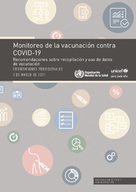
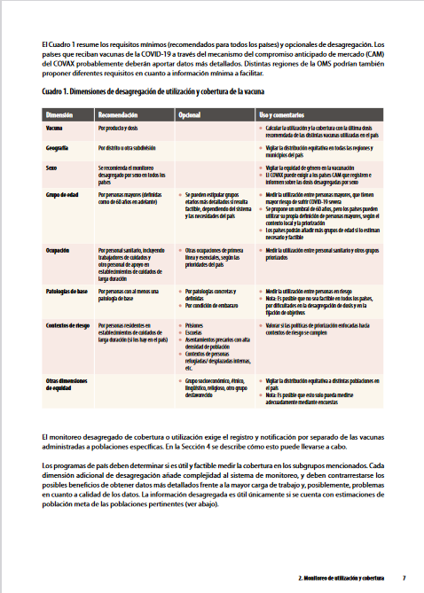
7. Se está llevando a cabo una actualización de la guía para el seguimiento de la vacunación contra la COVID‑19 (4/4)
La OMS está colaborando con sus asociados para actualizar el documento Monitoreo de la vacunación contra COVID‑19. Recomendaciones sobre recopilación y uso de datos de vacunación.
El documento actualizado incluirá recomendaciones revisadas para el seguimiento a nivel nacional de los programas de vacunación contra la COVID‑19, en consonancia con los requisitos revisados de notificación a nivel mundial.
El documento estará disponible en el sitio web de la OMS y se distribuirá a los Estados Miembros por medio de sus oficinas regionales.

Slide 28

8. Panorama general de los estudios sobre la efectividad de las vacunas contra la variante ómicron (1/2)
DATOS A 28 DE NOVIEMBRE DEL 2023
Preguntas que persisten
249 estudios en total de vacunas contra ómicron
153 estudios sobre series primarias y 213 estudios sobre refuerzos
19 vacunas estudiadas
  Vacunas monovalentes "ancestrales": Janssen, Cansino, AstraZeneca, Gamaleya, Beijing CNBG, Wuhan CNBG, Bharat, Sinovac, Medigen, Novovax, Moderna, Pfizer
  Vacunas adaptadas a las variantes: BA.1 de Pfizer, BA.1 de Moderna, BA.4/5 de Pfizer, BA.4/5 de Moderna, XBB.1.5 de Pfizer, XBB.1.5 de Moderna, vacuna beta de Sanofi
Efectividad de la vacuna monovalente contra XBB.1.5: ¿una nueva vacuna que contiene variantes?
1
2
Efectividad según el tiempo transcurrido desde la última revacunación y la más reciente
3
Efectividad de la inmunidad híbrida frente a la inducida por las vacunas o la inducida por la infección
4
Efectividad de las vacunas contra las subvariantes de ómicron y las nuevas variantes

Slide 29
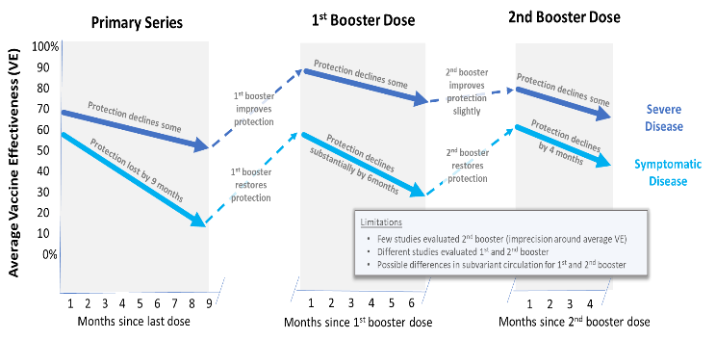
8. Los refuerzos funcionan bien contra la variante ómicron en cuanto a los casos graves (2/2)
Cuadros sintomáticos
  La efectividad de la serie primaria es menor contra ómicron que antes de ómicron, pero disminuye considerablemente.
  La efectividad del primer refuerzo se restauró después de la serie primaria, pero disminuye considerablemente.
  Es probable que la efectividad del segundo refuerzo se restaure después del primer refuerzo, pero disminuye considerablemente.
Cuadros graves
  La efectividad de la serie primaria es menor contra ómicron que antes de ómicron, con una disminución mínima.
  El primer refuerzo restaura la protección por encima de la serie primaria, con una disminución mínima.
  Es probable que la efectividad del segundo refuerzo se restaure después del primer refuerzo, con una disminución mínima.
Efectividad promedio de las vacunas¹
1. Basado en 81 estudios en 20 países.
2. Aproximación basada en los resultados obtenidos con la vacuna de Pfizer-BioNTech, tomados de Feikin D et al. Duration of effectiveness of vaccines against SARS-CoV-2 infection and COVID‑19 disease (https://doi.org/10.1016/S0140-6736(22)00152-0), en el cual todos los estudios se llevaron a cabo antes de que la variante ómicron empezara a circular.
Fuente: revisión sistemática y metarregresión por Higdon M et al (https://linkinghub.elsevier.com/retrieve/pii/S1473309922004091).
El tiempo desde la última dosis parece más importante que la plataforma, pero todavía hay pocos estudios con plataformas que no sean de ARNm.

Slide 30
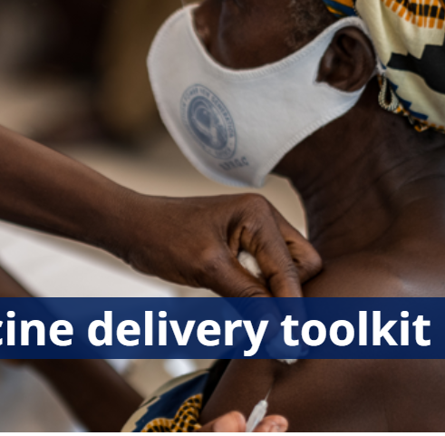

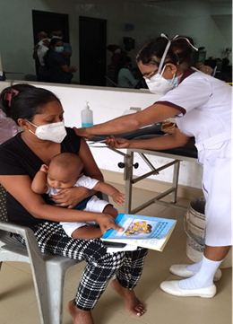
9. Recursos programáticos sobre las vacunas contra la COVID‑19
Conjunto de herramientas para la introducción de vacunas contra la COVID‑19 (microplanificación; integración de la vacunación contra la COVID‑19 en la atención primaria de salud; aspectos regulatorios; suministro, logística y gestión del desperdicio; seguridad de las vacunas; cómo generar aceptación y demanda de las vacunas contra la COVID‑19; datos y seguimiento; evaluación; etc.)
https://www.who.int/tools/covid-19-vaccine-introduction-toolkit#vaccine%20specific%20resources
Compendio mundial de conocimientos de los países sobre la vacunación contra la COVID‑19 [en inglés] (experiencias y mejores prácticas de los países por categoría programática)
Global compendium of country knowledge on COVID-19 vaccination
  Precalificación de vacunas y procedimiento de la lista de uso en emergencias
  [en inglés]
  https://extranet.who.int/prequal/vaccines/emergency-use-listing-procedure
  https://extranet.who.int/prequal/vaccines/welcome-vaccines-prequalification

Slide 31


10. Aún quedan preguntas científicas sin resolver sobre las vacunas contra la COVID‑19 en relación con la inmunidad de la población, las variantes y más...
Lo que se sabe
Lo que no se sabe
La inmunidad híbrida (inducida por la infección y las vacunas) es mejor que cualquiera de las dos por separado.
En los entornos con cobertura baja, las personas mayores tienden a tener una seroprevalencia más baja que otros grupos.
Los grupos en riesgo de presentar resultados graves (especialmente las personas mayores de 60 años ) han tenido un exceso de mortalidad, incluso en las regiones menos afectadas; las comunicaciones y la infraestructura específica son importantes para aumentar la utilización de las vacunas.
Se han autorizado las vacunas que contienen variantes.
¿Cuál es la efectividad de las vacunas en vista de la elevada inmunidad de la población?
¿Cuál será el grado de necesidad y el momento oportuno para aplicar más dosis de refuerzo o revacunar a largo plazo?
¿Se puede utilizar la seroprevalencia para modificar los esquemas de vacunación en los grupos de población con alta seroprevalencia? ¿Cómo?
¿Qué evidencia hay sobre la duración de la protección de la vacuna y la protección contra la afección posterior a la
COVID-19 (COVID‑19 persistente)?
¿Las nuevas vacunas ofrecerán una mejor protección contra la infección y la transmisión?
¿Qué desempeño tendrán las vacunas y cuál será el grado de inmunización contra las variantes futuras?
https://iris.who.int/handle/10665/375048.
31

